Slide 1
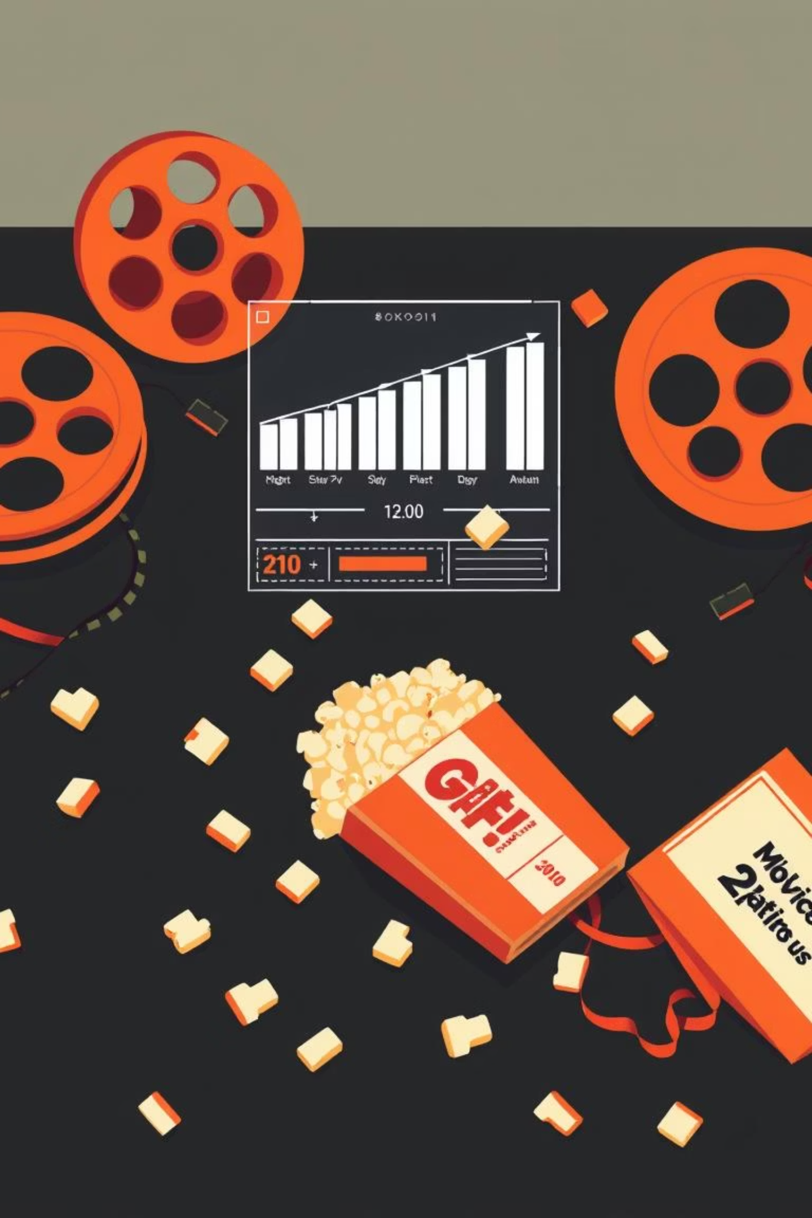
IMDB 영화 데이터 분석 Step1~6
파이썬을 활용하여 IMDB 상위 1000개 영화 데이터를 분석합니다. Python과 NumPy 사용과 Pandas 사용이라는 두 가지 접근법을 준비합니다.

Slide 2
1단계: 데이터 준비
데이터 소스
데이터 로드 방법
데이터 구조
Kaggle에서 "IMDB top 1000" 데이터셋을 다운로드하여 분석에 활용합니다.
CSV 파일을 읽고 처리하는 두 가지 접근법을 비교합니다. 1. Python과 Numpy 사용2. Pandas 사용
1000개 영화 정보가 포함된 데이터셋으로, 제목, 평점, 장르, 줄거리 등 10개 컬럼으로 구성되어 있습니다.
import numpy as npimport pandas as pdimport matplotlib.pyplot as pltimport kagglehub

Slide 3
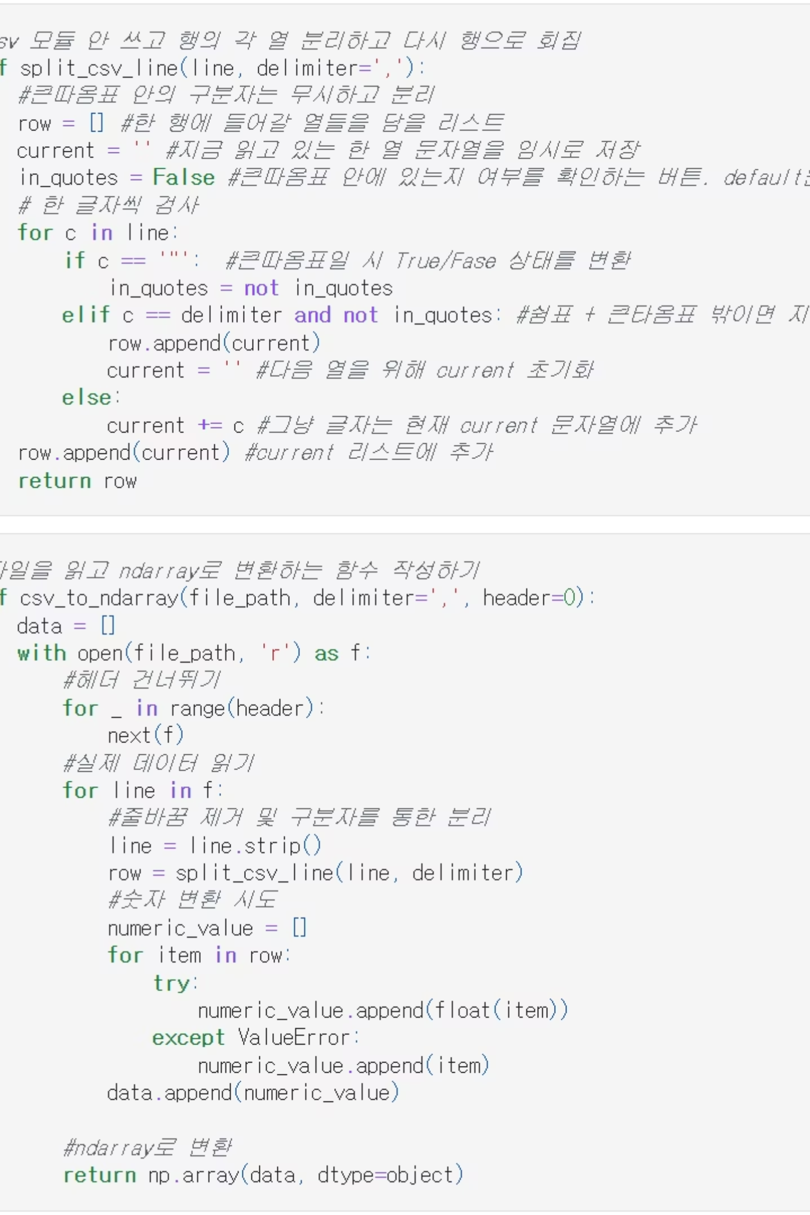
두 가지 접근법을 활용한 CSV 파일 처리
사용자 정의 함수 개발
Pandas를 통한 간편한 접근
split_csv_line(): 큰따옴표 안의 구분자는 무시하고 CSV 라인 분리
df = pd.read_csv(file_path)df.info()
csv_to_ndarray(): 파일을 읽고 NumPy 배열로 변환
Pandas를 사용하면 단 두 줄의 코드로 데이터를 로드하고 기본 정보를 확인할 수 있어 효율적입니다.
이 과정을 통해 데이터를 NumPy 배열 형태로 변환하여 분석에 활용할 수 있습니다.

Slide 4
2단계: 기본적인 데이터 탐색 (NumPy)
1000
8.1
9.3
8.0
전체 영화 수
평균 평점
최고 평점
최저 평점
분석 대상 영화의 총 개수
모든 영화의 평균 IMDB 평점
데이터셋 내 최고 평점
데이터셋 내 최저 평점
NumPy 배열과 MIN, MAX 등 메서드를 활용하여 영화 데이터의 기본적인 통계 정보를 계산했습니다.

Slide 5


3단계: 최고 평점 영화 찾기
최고 평점 영화
쇼생크 탈출(The Shawshank Redemption, 1994) - 평점: 9.3
NumPy의 where() 메서드를 사용하여 최고 평점을 받은 영화를 찾았습니다. 데이터셋에서 가장 높은 평점인 9.3을 받은 영화는 '쇼생크 탈출'로 확인되었습니다.
max_rate = np.max(rate_column)indices = np.where(rate_column == max_rate)[0]

Slide 6
4단계: 장르별 평균 평점 분석
최고 평점 장르
상위 평점 장르
분석 방법
서부극(Western): 8.4
전쟁(War): 8.2
각 영화의 장르 정보를 추출하고, 장르별로 평균 평점을 계산한 후 내림차순으로 정렬했습니다.
공포(Horror): 8.2
스포츠(Sport): 8.2
장르별 평균 평점 분석 결과, 서부극 장르가 가장 높은 평점을 받았으며, 전쟁, 공포, 스포츠 장르가 그 뒤를 이었습니다. 대부분의 장르가 8.1~8.2 사이의 평점을 보여주고 있습니다.

Slide 7
5단계: 연도별 평점 변화 분석
Python 구현 방식
Pandas 구현 방식
영화 제목에서 개봉 연도 추출
df["Released_Year"] = df["Title"].str.extract(r"((\d{4}))")year_avg_sorted = df.groupby("Released_Year")["Rate"].mean()
연도별 평점 리스트 생성
각 연도별 평균 평점 계산
사용자 정의 함수 extract_year()를 통해 영화 제목에서 연도를 추출하고, 연도별로 평점을 그룹화하여 평균을 계산했습니다.
Pandas의 정규식 추출 기능과 groupby() 메서드를 활용하여 더 간결하게 구현했습니다.
두 방식 모두 1960년대부터 1990년대까지의 연도별 평균 평점을 계산했으며, 특히 1974년, 1977년, 1990년에 높은 평점을 기록했습니다.

Slide 8
연도별 평점 변화 분석 결과
1974년
1990년
평균 평점: 8.6
평균 평점: 8.7
영화 역사상 중요한 작품들이 많이 개봉된 해입니다.
데이터셋 내에서 가장 높은 평균 평점을 기록한 해입니다.
1
2
3
1977년
평균 평점: 8.6
스타워즈 등 블록버스터 영화의 시대가 열린 해입니다.
연도별 분석 결과, 1970년대와 1990년대 초반에 특히 높은 평점을 받은 영화들이 많았음을 알 수 있습니다. 이는 영화 역사에서 중요한 작품들이 이 시기에 많이 제작되었음을 시사합니다.

Slide 9
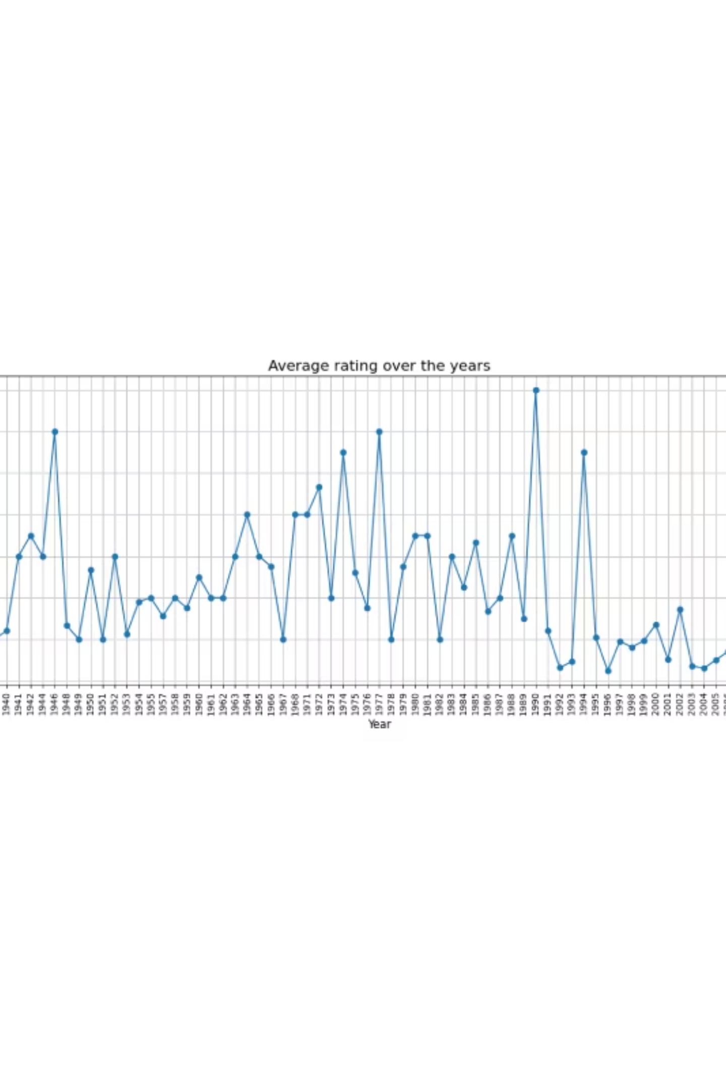
6단계: 결과 시각화
Matplotlib을 활용하여 연도별 평균 평점 변화를 시각화했습니다. 그래프를 통해 연도별 평점 추이를 한눈에 파악할 수 있으며, 특히 1970년대와 1990년대 초반에 높은 평점을 기록한 것을 확인할 수 있습니다.
plt.figure(figsize=(20, 6))plt.plot(years, avg_rates, marker='o')plt.title("Average rating over the years", fontsize=16)

Slide 10
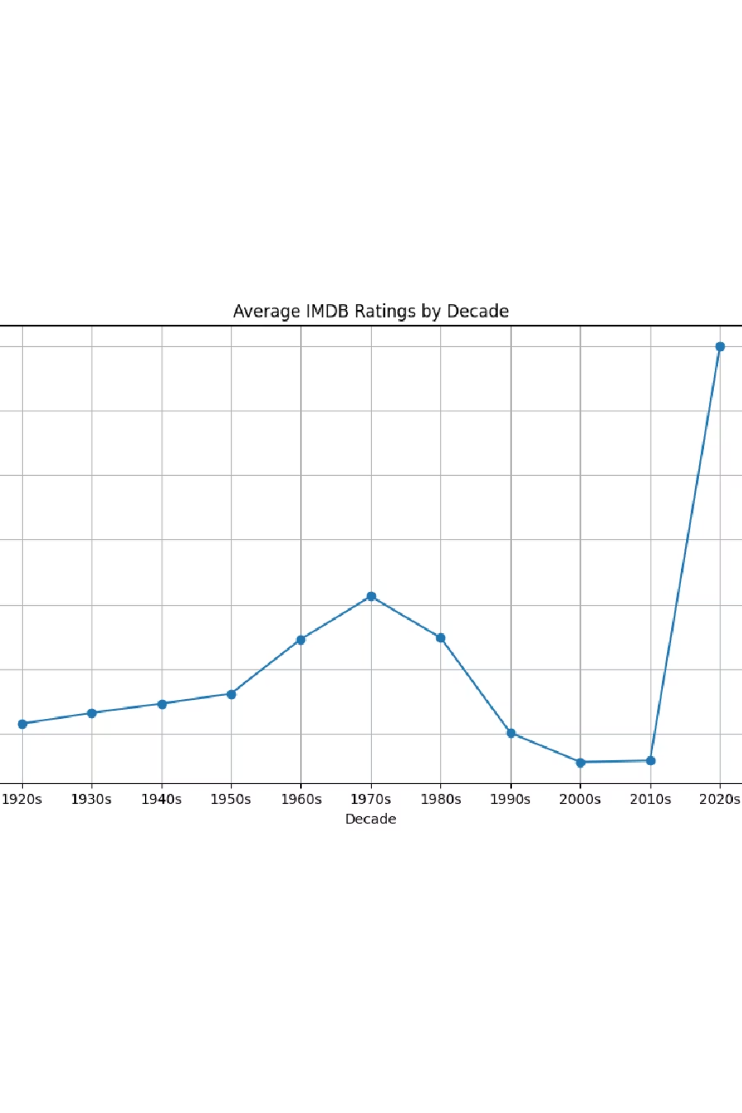



연대별 평균 평점 분석
연대별 분석의 장점
10년 단위로 데이터를 그룹화하여 더 명확한 추세를 파악할 수 있습니다.
Pandas 활용
df["Decade"] = df["Released_Year"] // 10 * 10 코드로 연대 컬럼을 쉽게 생성할 수 있습니다.
결론
영화 평점은 시대에 따라 변화하며, 특정 연대에 제작된 영화들이 더 높은 평가를 받는 경향이 있습니다.

